Slide 1
Что такое семейный бюджет?
8 класс
И как его построить...

Slide 2
Задание 1
коммунальные платежи – 4500 руб.;
продукты питания – 11 000 руб.;
бытовая химия и предметы личной гигиены – 2500 руб.;
одежда и обувь – 13 000 руб.;
оплата кредита на покупку бытовой техники – 14 000 руб.;
образование (доп. занятия) – 3000 руб.;
проезд – 3000 руб.;
накопления на летний отдых – 6000 руб.;
лекарства – 3500 руб.;
оплата телефона и Интернета – 1300 руб.;
прочие платежи – 3500 руб.
Представим, что расходы вашей семьи состоят из следующих статей:
Какова сумма расходов в месяц?
Какой доход должен быть у вашей семьи в месяц, чтобы при этих расходах ещё откладывать 10% от суммы доходов?

Slide 3
Решение
Какова сумма расходов в месяц?
4 500 руб.
11 000 руб.
2 500 руб.
13 000 руб.
14 000 руб.
3 000 руб.
3 000 руб.
6 000 руб.
3 500 руб.
1 300 руб.
3 500 руб.
65 300 руб.
Проверьте логику своего решения и результат:
Какой доход должен быть у вашей семьи в месяц, чтобы при этих расходах ещё откладывать 10% от суммы доходов?
Доход - 100%
Расходы (65 300 р) - 90%
или Доход = 65 300 × 0,9
Ответ: 72 556 руб.
Выполните УПРАЖНЕНИЕ “Доходы и расходы”

Slide 4
Задание 2
Расходы, доходы. Бюджет
Посмотрите мультфильм
Выпишите определения бюджета и его видов

Slide 5
Сбалансированный бюджет
это бюджет, в котором расходы делаются ровно за счёт имеющихся доходов

Slide 6
Профицитный бюджет
это бюджет, ведущийся с превышением доходов над расходами

Slide 7
Дефицитный бюджет
это бюджет, доходов которого не хватает на покрытие расходов

Slide 8
Упражнение
Пот ребност и семьи
Выполните упражнение,
Сделайте вывод - заполните пропуски
Расходы зависят от _ _ _ _ _, которые ставит перед собой семья, потому желательно их заранее _ _ _ _ _ _ _ _ _ _ _ и соотносить с _ _ _ _ _ _ _ _ .
То есть составлять _ _ _ _ _ _ .

Slide 9
Упражнение
Пот ребност и семьи
Проверьте вывод и запишите в тетрадь
Расходы зависят от целей, которые ставит перед собой семья, потому желательно их заранее планировать и соотносить с доходами.
То есть составлять бюджет.
ВЫВОД:

Slide 10
Задание 3
Работая в группах, составьте таблицу:
В семье - двое взрослых и двое детей (5 и 10 лет).
Доход родителей 70 тысяч рублей,
доход от собственности - 10 тысяч рублей.
Составьте ежемесячный бюджет семьи.
Занесите доходы и расходы в таблицу.
Какой бюджет (сбалансированный, профицитный или дефицитный) у вас получился?

Slide 11
Задание 4
Представим, что ваша семья (два взрослых и два подростка) планирует бюджет на следующий месяц.
Доходы семьи составляют 50 тыс. руб. в месяц.
На семейном совете был составлен список ваших желаемых трат, но обнаружилось, что именно в следующем месяце предстоит много дополнительных расходов (на 60 тыс. руб.).
Работая в группах, выполните задание:
Что из перечисленного ниже вы оставите как приоритетные траты, а чем можете пожертвовать в следующем месяце?
Свой выбор обоснуйте.

Slide 12
Задание 4
коммунальные услуги – 4000 руб.
продукты питания – 11 000 руб.
оплата кредита – 6000 руб.
покупка сезонной одежды – 6000 руб.
закупки для школы – 1000 руб.
семейное посещение кинотеатра и кафе – 2000 руб.
оплата бассейна для детей – 2000 руб.
покупка нового чайника – 1000 руб.
карманные деньги для детей – 3000 руб.
покупка проездных билетов – 2200 руб.
празднование дня рождения папы – 6000 руб.
поездка на экскурсию с классом в другой город – 1000 руб.
покупка предметов личной гигиены и бытовой химии – 1800 руб.
ремонт автомобиля – 4000 руб.
покупка нового шкафа – 4000 руб.
текущие расходы – 5000 руб.
подарок на свадьбу двоюродной сестры – 5000 руб.
4 человека
Доходы: 50 тыс. руб. в месяц.
Дополнительные расходы 60 тыс. руб. в месяц.
Что из перечисленного ниже вы оставите как приоритетные траты, а чем можете пожертвовать в следующем месяце?
Свой выбор обоснуйте.

Slide 13
Упражнение
Виды бюджет а
Какие виды бюджета представлены в примерах?
Выполните упражнение
Выпишите СОВЕТЫ по ведению бюджета со следующих слайдов

Slide 14
Советы специалиста
Что учесть
при построении семейного бюджета
Не планируйте потратить больше, чем зарабатываете
Вы, конечно, можете взять кредит или занять у друзей, но закладывать в бюджет займы «на покрытие дефицита» – плохая стратегия. Все занятое надо будет отдавать. Неизвестно, в каком состоянии окажется ваш бюджет к этому моменту, хватит ли вам денег на покрытие долга. Не говоря уж о том, что проценты по некоторым видам кредитов в разы перекрывают все возможные выгоды их использования.

Slide 15
Советы специалиста
Что учесть
при построении семейного бюджета
Не рассчитывайте на случайные доходы
Вы избежите неприятных неожиданностей, если будете закладывать в бюджет только постоянные доходы (зарплата, доходы от сдачи квартиры в аренду и т. п.). Если позже у вас образуется разовый, случайный доход, распорядиться им будет несложно. Его стоит направить на досрочное погашение кредитов, долгосрочные сбережения и запланированные крупные покупки. Часть разовых доходов можно позволить себе потратить на отдых и развлечения.

Slide 16
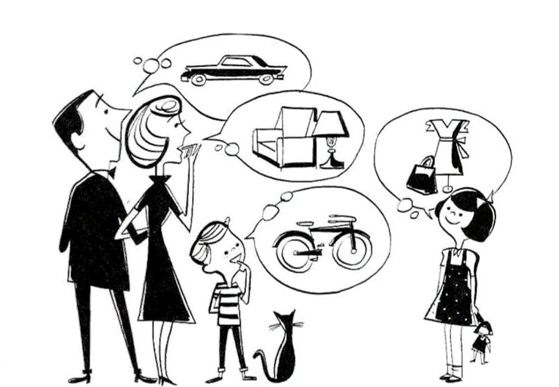
Советы специалиста
Что учесть
при построении семейного бюджета
Ранжируйте расходы
по степени важности
Составьте список расходов, начав с обязательных платежей (платежи по кредитам, квартплата, налоги, плата за детский сад и т. п.) и расходов, без которых вы не сможете обойтись, – на питание, одежду и обувь, транспорт и т. п. Постарайтесь также оставить немного на непредвиденные расходы, а если у вас нет кредитов, включите в обязательную часть списка некоторую сумму на долгосрочные сбережения.

Slide 17
Советы специалиста
Что учесть
при построении семейного бюджета
Ставьте долгосрочные цели
Если после формирования списка обязательных и неизбежных расходов что-то осталось, следует отложить хотя бы часть на будущие крупные расходы. Плановые (поездка в отпуск, покупка автомобиля, первый взнос по ипотеке и т. п.) или достаточно вероятные (например, замена бытовой техники). Если у вас есть кредиты, направьте эту часть денег на их досрочное погашение. Только после этого оставшиеся деньги можно распределить на необязательные траты: развлечения, покупку деликатесов и прочие радости жизни.

Slide 18
Советы специалиста
Что учесть
при построении семейного бюджета
Не отступайте от намеченного плана
С непривычки следовать плану может оказаться непросто, но постарайтесь все же не смешивать статьи расходов. Не стоит тратить на красивую или полезную вещицу деньги, отложенные на еду или квартплату, уговаривая себя, что долг по квартплате вы погасите в следующем месяце. Залатать дыру в бюджете будет непросто. Ваши планы на месяц не должны меняться под влиянием спонтанных желаний.

Slide 19
Советы специалиста
Что учесть
при построении семейного бюджета
Ведите учет расходов
Ни размер, ни структура расходов в личном бюджете не могут быть постоянной величиной – цены на разные товары и услуги растут по-разному, да и наша потребность в них тоже может меняться. Регулярно проводите ревизию расходов: если какая-то статья расходов стала «отъедать» слишком большую часть ваших доходов в ущерб остальным, следует подумать, можно ли как-то вернуть ее в привычные рамки.

Slide 20
Задание 5
Скачайте на свой телефон приложение “Финзнайка” в Google Play или App Store и наслаждайтесь своей крепнущей финансовой грамотностью!
Выберите одно задание для выполнения в классе, а второе возьмите домой
Пройдите по ссылке, поиграйте в Зачёт “Семейный бюджет” и наслаждайтесь своей крепнущей финансовой грамотностью!

Slide 21
Попробуйте вести личный/семейный бюджет. А ещё больше советов вы найдёте на портале Дружи с финансами в рубриках Домашняя бухгалтерия и Семья и деньги
Успеха!

Slide 22
МЕТОДИЧЕСКИЙ ПРОЕКТ
группы М-8-2
Березина Мария Дмитриевна, учитель экономики, ГБОУ Школа № 1798 “Феникс”
Бочкова Светлана Сергеевна, учитель обществознания, ГБОУ Школа № 2006
Левенчик Надежда Владимировна, учитель математики, ГБОУ Школа №1416 “Лианозово”
Львова Дарья Львовна, учитель истории и обществознания, ГБОУ Школа № 171
Макарова Ольга Евгеньевна, директор, ГБОУ Школа № 2099

